Slide 1


L’impact du renommage sur les
métriques de procédés
Pierre Chanson
Encadrants: Jean-Rémy Falleri et Matthieu Foucault
1
Notes:
11

Slide 2
Plan
2

Slide 3
Contexte définition du sujet
Les gestionnaires de versions (VCS)
La prédiction de bugs
Les métriques
3
Notes:
L’apparition des premiers dépôts logiciels en libre accès à rendu possible de nombreux travaux de recherche. Avec les dépôts de code source (svn, git) années 2000. Des travaux analysent l’historique de construction d’un logiciel. Exemple , un défi du génie log, prédiction de bugs. Son but, prédire les bugs et les localiser. Cette étude se base sur le calcul de métriques logicielles. Les travaux les plus recent montrent que les métriques de procédés donnent de meilleures résultats en temps que prédicteurs de bugs.

Slide 4
Contexte métriques et procédés*
NoD : nombre de développeurs
NoC : nombre de modifications
CC : nombre de loc ajoutés ou supprimés
* Radjenovic et al, “Software fault prediction metrics : A systematic literature review.”, 2013
4
Notes:
Pour comprendre les métriques de procédés se concentrent sur l’évolution logicielle et mesurent les modifications subies par les entités d’un code source durant le développement. Le nombre de développeurs qui ont contribués au développement d’une (NoD), le nombre de modifications subies par une entité (NoC) et le Code Churn correspond au nombre de lignes de code qui ont été ajoutées ou supprimées à une entité. (entité fichier fonctions…)

Slide 5
Contexte l’historique d’un gestionnaire de versions (vcs)
Notes:
Les VCS nous permettent de calculer ces métriques. Car grace à un système d’historique, il garde en mémoire chaque versions établis lors de l’évolution du logiciel et leur contenus. Il est donc possible d’observer chaque entité modifiée lors d’une période puis de garder uniquement les entités toujours présentes à la dernière version de notre période.

Slide 6
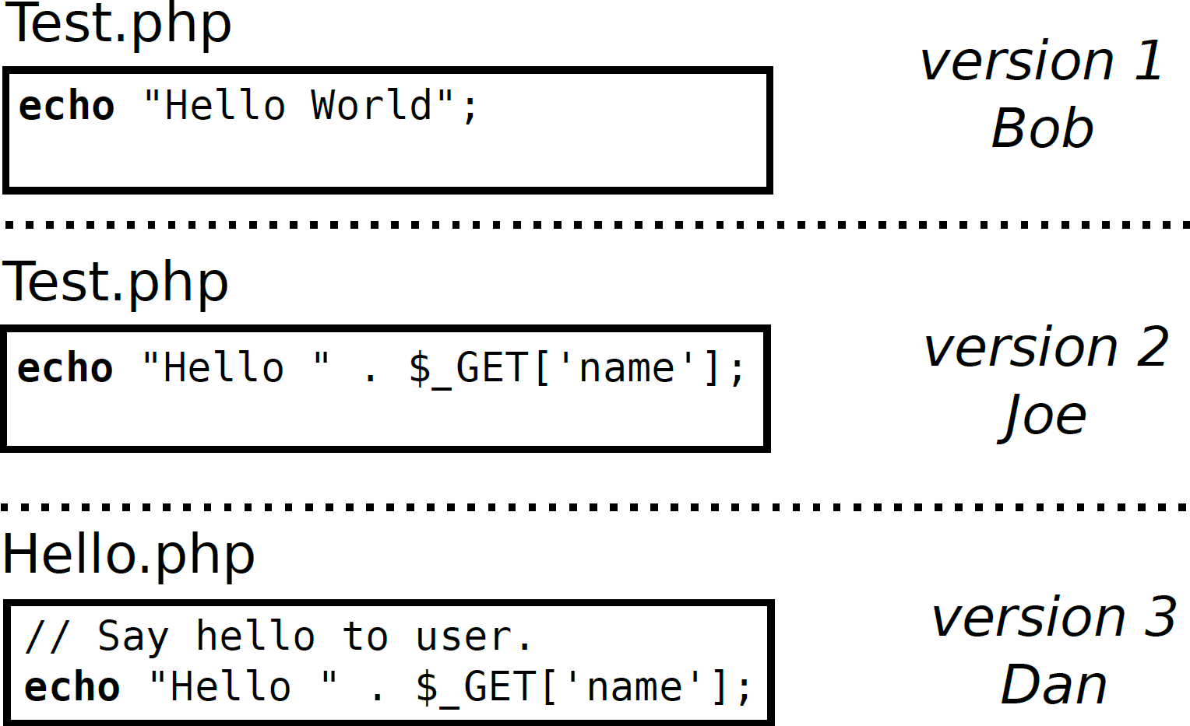
Contexte métriques et renommage
Notes:
Or, une entité de code peut être renommée au cours de son histoire. Ici un exemple, les entités sont au niveau fichier, nous observons l’historique d’un logiciel , 3 versions consécutives avec les dév. Le contenu du projet à chaque versions, on remarque que dans la version trois, le fichier est renommé et un commentaire est ajouté.

Slide 7
Contexte métriques et renommage
NoD = 1
Notes:
On regarde le déroulement du calcul d’une métrique, NoD. Dans le cadre de la prédiction de bug, le but étant de détecter les bugs dans la prochaine version, on ne regarde que les entités présente à la fin de notre période (vers1 à 3). Dans les VCS, une entité est identité par son chemin absolue. (racine dossier + fichier) On prend donc alors la seule entité présente, Hello.php. Son NoD =1.

Slide 8
Contexte métriques et renommage
NoD = 1
NoD = 2
NoD =3
Notes:
Or en prenant en compte le renommage, on sait que Test.php est devenue Hello.php à la version trois. Donc NoD = 3.

Slide 9
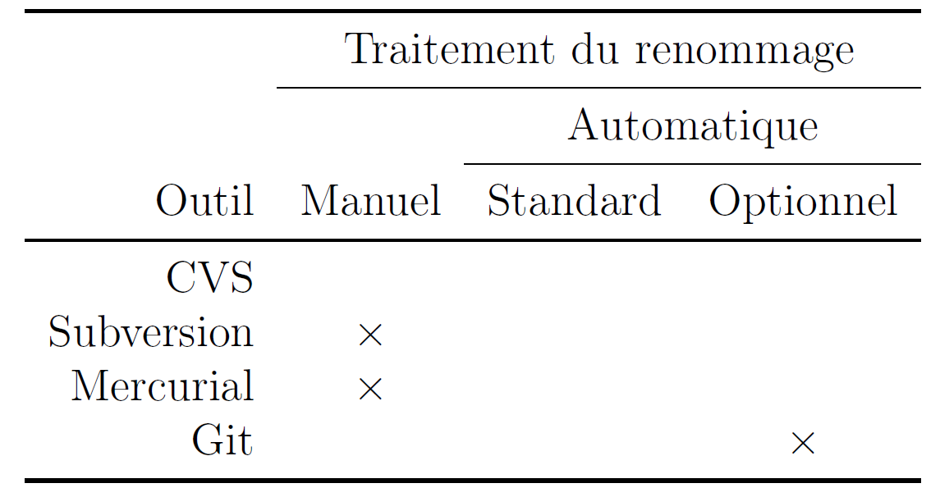
Contexte gestionnaires de versions
*
* Kim et al,
“A field study of refactoring challenges and benefits”, 2012.
Notes:
CVS ne gère pas du tout les renommage, SVN et Mercurial sont manuel, c’est-à-dire qu’une commande spécifique à l’outil doit être utilisé pour préciser lorsqu’on renomme un fichier et Git automatque mais optionnel, détecte les renommages automatiquement, mais une option à activer lorsqu’on parcours l’historique pour afficher les renommages de fichiers. Ces VCS fonctionne à un niveau de granularité fichier. Une étude de Kim et al montre que les dev n’utlisent pas les commandes fournit pour faire leur renommage, que 51% des refactorings n’utilisent pas du tout les commandes. Nous ne pouvons donc pas nous baser sur ces outils pour notre étude, daurénavent nous utiliserons Git comme vcs de référence.

Slide 10
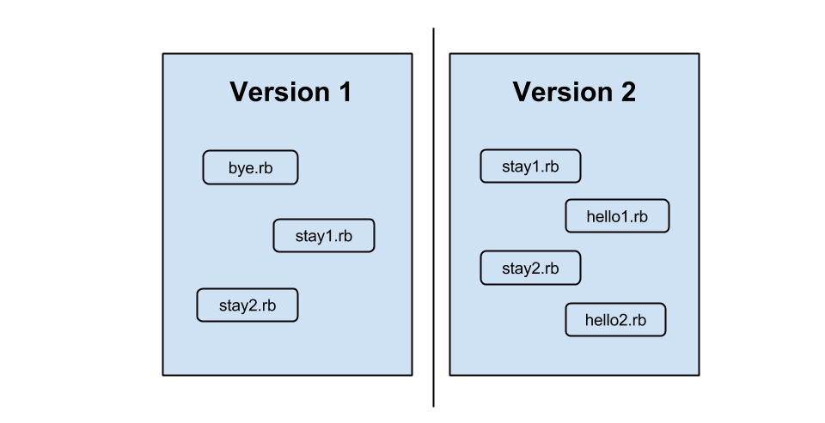
Contexte “Origin Analysis” *
* Godfrey et al, “An integrated approach for studying architectural evolution”, 2002
Notes:
Git utilise un algo connu sous le nom de Origin Analysis pour détecter les renommages.

Slide 11
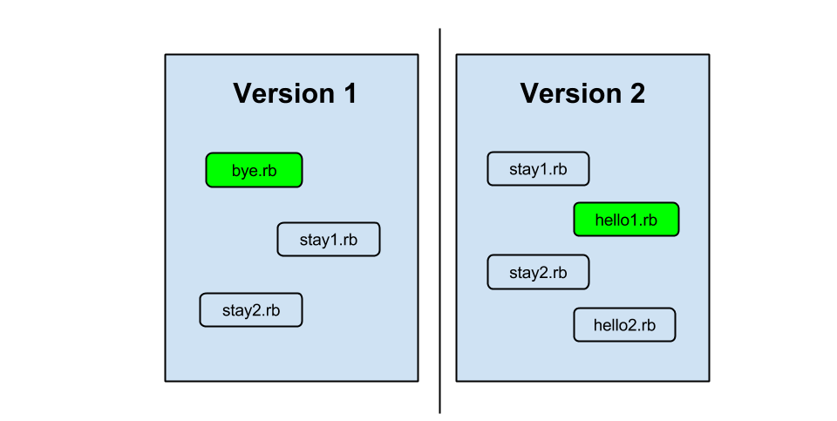
Contexte “Origin Analysis”

Slide 12
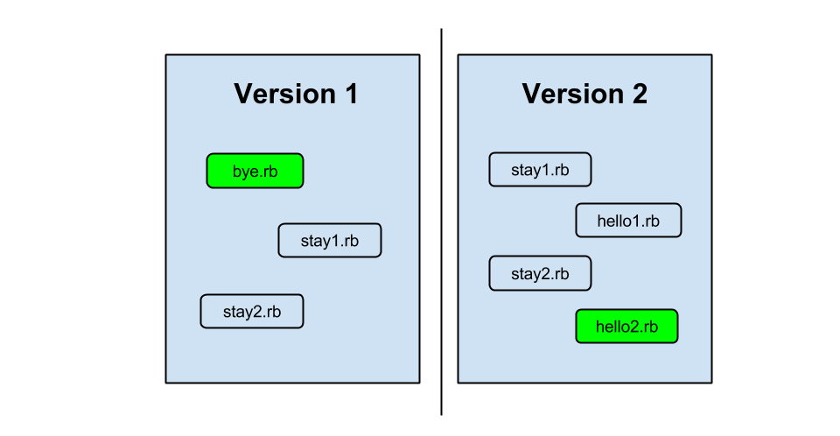
Contexte “Origin Analysis”

Slide 13
Research Question
La quantité de renommage dans les projets.
Son impact sur les métriques.
Notes:
Nous avons montré qu’en Théorie, le calcul des métriques peut être faussé par le renommage, dans les projets d’aujourd’hui qui n’utilisent pas Git ou qui ne détecte pas ce renommage. Et bien qu’il soit de notoriété commune que le refactoring, modifications architecturales (dont le renommage d’entités) qui permettent d’améliorer ou restructurer le code source, sont une pratique courante dans le développement logiciel, nous ne connaissons ni la quantité de renommages ni son impact réel dans les projets.

Slide 14
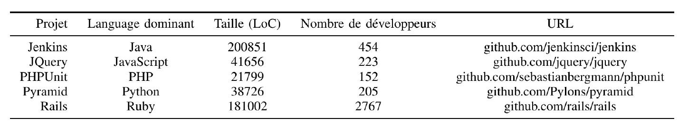
Méthodologie corpus
5 projets open-source :
Notes:
Pour faire nos propres expérimentations nous avons besoin d’un corpus de projets. Projets open source, Git, langages différent et une taille et NoD conséquent.

Slide 15
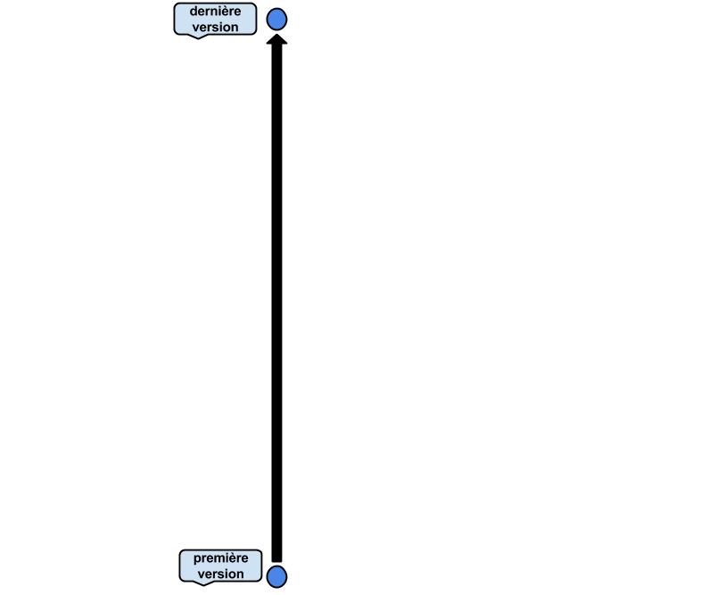
Méthodologie première expérience
Quantité de renommage
Localization
Notes:
Le but de la première expérience et de calculer la quantité de renommage durant les périodes de développement des logiciels. Ici, on a la période de développement d’un logiciel.

Slide 16
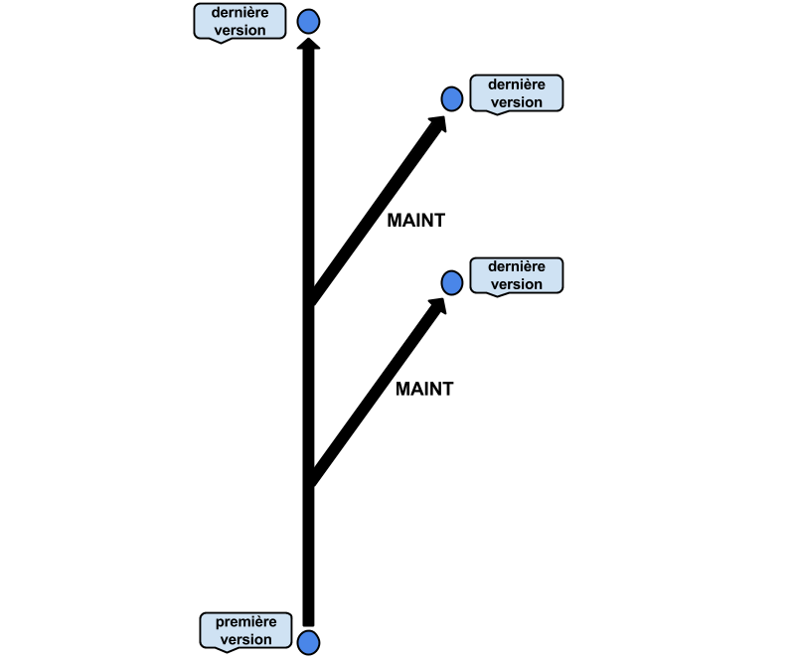
Méthodologie première expérience
Quantité de renommage
Localization
Notes:
Il faut savoir que régulièrement, les versions stables sont maintenues pour les utilisateurs.

Slide 17
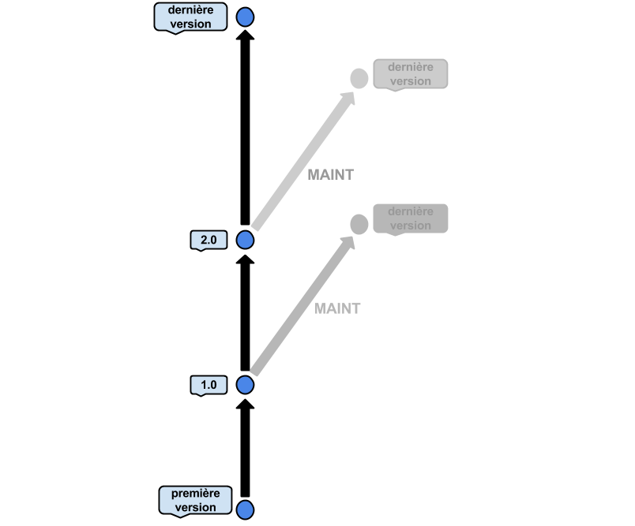
Méthodologie première expérience
Quantité de renommage
Localization
Notes:
On a ici donc les étapes importantes du développement, les versions stables, marqué par le départ de maintenance de versions stable. Nous regardons de manière séparé la phase de développement et les phases de maintenance car nous pensons qu’il n’a pas ou très peux de renommage dans ces phases de maintenance.

Slide 18
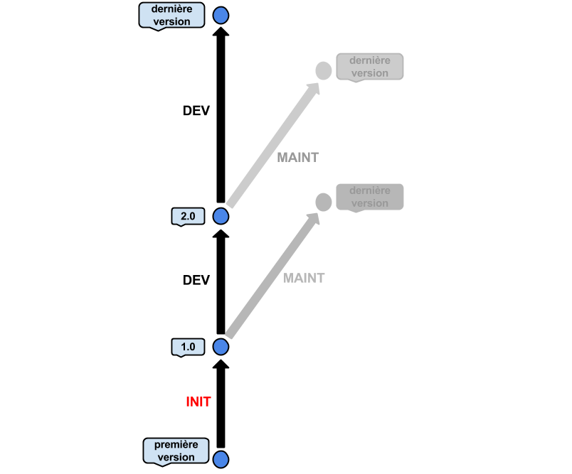
Méthodologie première expérience
Quantité de renommage
Localization
Notes:
Nous séparons donc en période cette phase développement, entre chaque versions stable avec une période initiale qui risque de contenir de nombreux changement et restructurations.

Slide 19
Méthodologie première expérience
Lister les fichiers existant à la fin de la période.
Pour chacun de ces fichiers, extraire sa séquence de modifications durant la période en activant la détection de renommage (commande git log -M).
Calculer le pourcentage de fichiers %FR qui inclue au moins un renommage.
Notes:
Voici comment nous procédons dans chaque périodes définies précédemment, grace au VCS pour obtenir nos chiffres. Nous nous basons donc sur le mécanisme de Git.

Slide 20
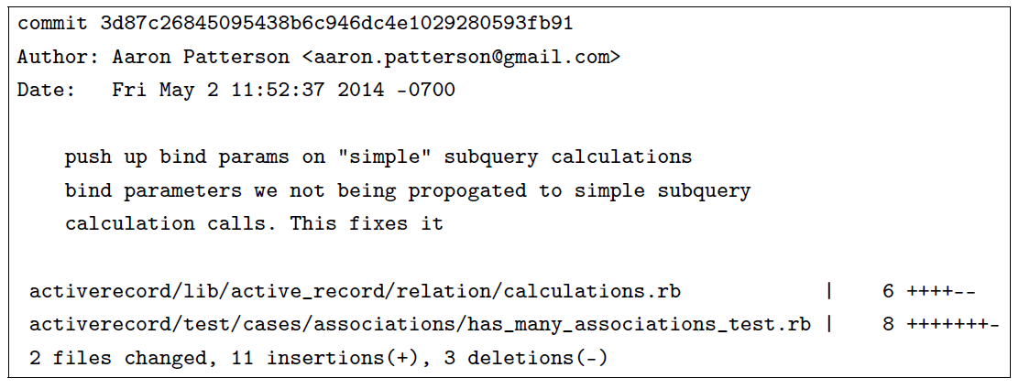
Méthodologie, première expérience
Lister les fichiers existant à la fin de la période.
Pour chacun de ces fichiers, extraire sa séquence de modifications durant la période en activant la détection de renommage (commande git log -M).

Slide 21
Méthodologie, première expérience
Lister les fichiers existant à la fin de la période.
Pour chacun de ces fichiers, extraire sa séquence de modifications durant la période en activant la détection de renommage (commande git log -M).
Calculer le pourcentage de fichiers %FR qui inclue au moins un renommage.

Slide 22
Méthodologie deuxième expérience
Spearman

Slide 23
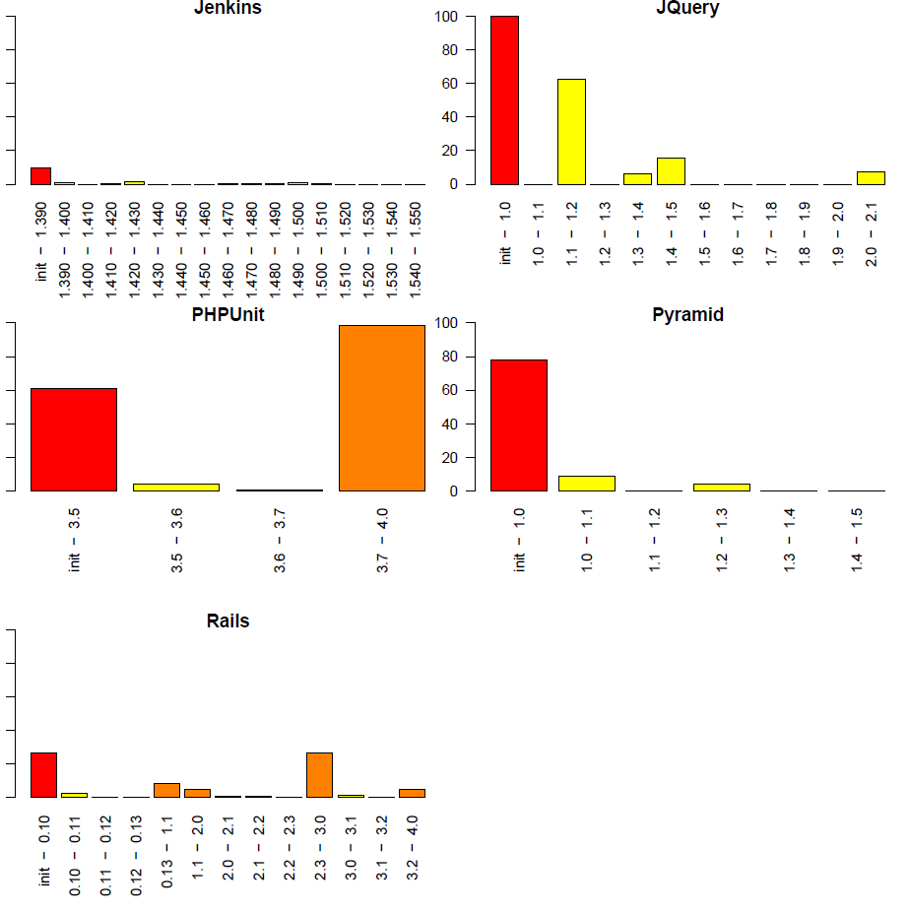
Résultats première expérience
Pourcentage de fichiers renommés par périodes :

Slide 24
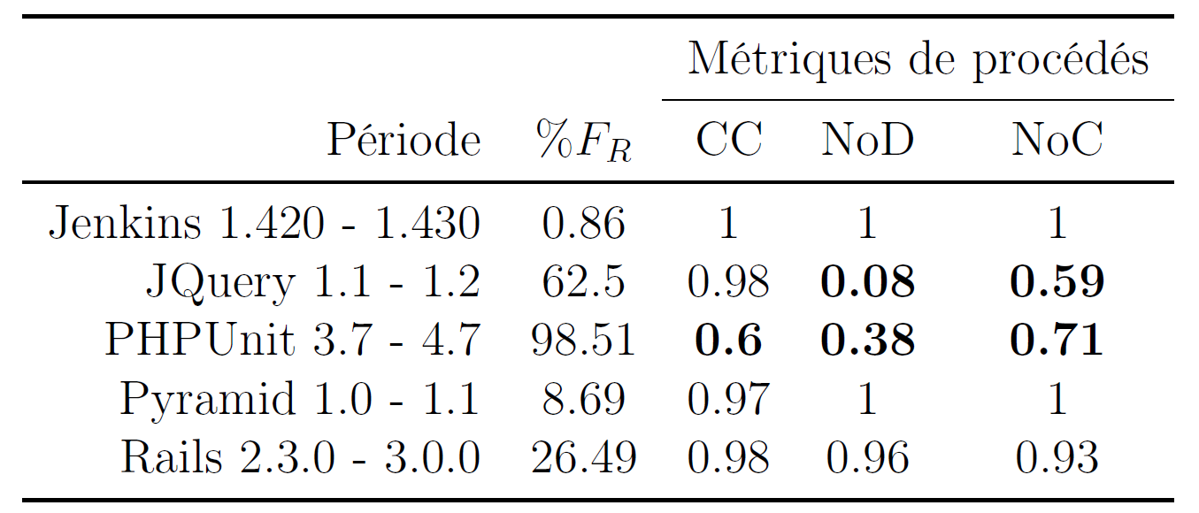
Résultats deuxième expérience
Coefficient de corrélation de Spearman :

Slide 25
Analyse des études antérieures
26
15
11

Slide 26
Conclusion
Bilan
recommandations
future work

